Slide 1
الدكتور عزيز مهدي
المحاضرة الثامنة
تربية نبات

Slide 2
التحسين الوراثي للنباتات خلطية التلقيح
ان كل طرق التحسين الوراثي للنبات ذاتية التلقيح مبنية على اساس الحقيقة الوراثية القئلة ان التقيح الذاتي يؤدي الى تثبيت الجينات في تراكيب وراثية متماثلة Homozygous بينما في حالة النباتات خلطية التلقيح فان التلقيح الخلطي يؤدي الى ما يلي :
1- دم التجانس الوراثي Heterogeneity : اي ان التراكيب الوراثية تكون متعددة ومتباينة في حين تكون عند النباتات ذاتية التلقيح مكونة من تركيب وراثي واح او عدد من التراكيب الوراثية الاصيلة .
2- عدم التماثل الوراثي Heterozygosity : اي ان التراكيب الوراثية تكون غير متماثلة كما يوجد تباين وراثي ايضا بين الأفراد داخل الصنف الوراثي الوحد لذلك يوصف الصنف بانه خليط وغير متماثل وراثيا. وعموما يحتفظ الصنف الخلطي التلقيح بخواصه الوراثية العامة اذا كان يتكاثر في مكان معزول عن الاصناف الاخرى .

Slide 3
يستخدم لتحسين النباتات خلطية التلقيح عدة طرق هي :
اولا : ادخال النباتاتplant Introduction : ويتبع فيها ما اتبع في النباتات ذاتية التلقيح .
ثانيا : الانتخاب الاجمالي وله شكلان Mass selection
1- الانتخاب الاجمالي البسيط :
تجرى هذه الطريقة من الانتخاب كما يلي :
- في العام الاول: يتم تقيم نباتات المادة الاولية وينتخب افضلها (نباتات الاليت) ثم تنقل نباتات الايليت لتزرع في قطعة ارض مستقلة و معزولة ليتم التلقيح الخلطي فيما بينها فقط، اما اذا كانت نقل نبات الايليت من مكانها يؤدي الى الحاق اضرار جسيمة بها فيفضل تركها في مكانها وتقلع من جانبها النباتات الاخرى.
- في العام الثاني: يتم الحصول على بذور نباتات الايليت وتجمع معا في وعاء واحد .
- في العام الثالني: تزرع بذور نباتات الايليت ، ويتم تقييم النباتات الناتجة عنها لانتخاب افضلها ويكرر ماسبق ذكره . ويستمر ذلك على مــدى اعوام حــتى الوصول الى مادة نباتية منتخبة نهائية تكون متجانسة في جملة الصفات القيمة والمرغوبة (الصنف الجديد).

Slide 4
2 الانتخاب الاجمالي المعدل :
تختلف الطريقة من الانتخاب عن طريقة الانتخاب الاجمالي البسيط بانه بعد انتخاب نباتات الايليت من عشائر المادة الاولية تجرى عملية تقييم اخرى في حدود نباتات الايليت لانتخاب نباتات سوبر ايليت وذلك اعتمادا على بعض الصفات الاضافية. فمثلا في حالة الشوندر الاحمر تعمل مقاطع عرضية في جذور نباتات الايليت وينتخب افضلها اي تنتخب نباتات السوبر ايليت التي تكون المقاطع العرضية لجذروها ذات لون احمر قاتم . اما بالنسبة لاصناف اللهانة العادية القابلة للتخزين فينتخب من نبات الايليت الاكثر تحملا للتخزين (نبات السوبر الايليت) وبالنسبة لأصناف الفاصوليا التي تزرع من اجل بذورها فيتم انتخاب النباتات السوبر الايليت بعد جفاف الثمار (القرون) واستحصال البذور منها وبذلك تتم معرفة النباتات ذات البذور الكبيرة الحجم. وفي كل الحالات تنقل النباتات السوبر ايليت لتزرع في مكان مستقل ومعزول ليتم التلقيح الخلطي فيما بينها فقط .

Slide 5
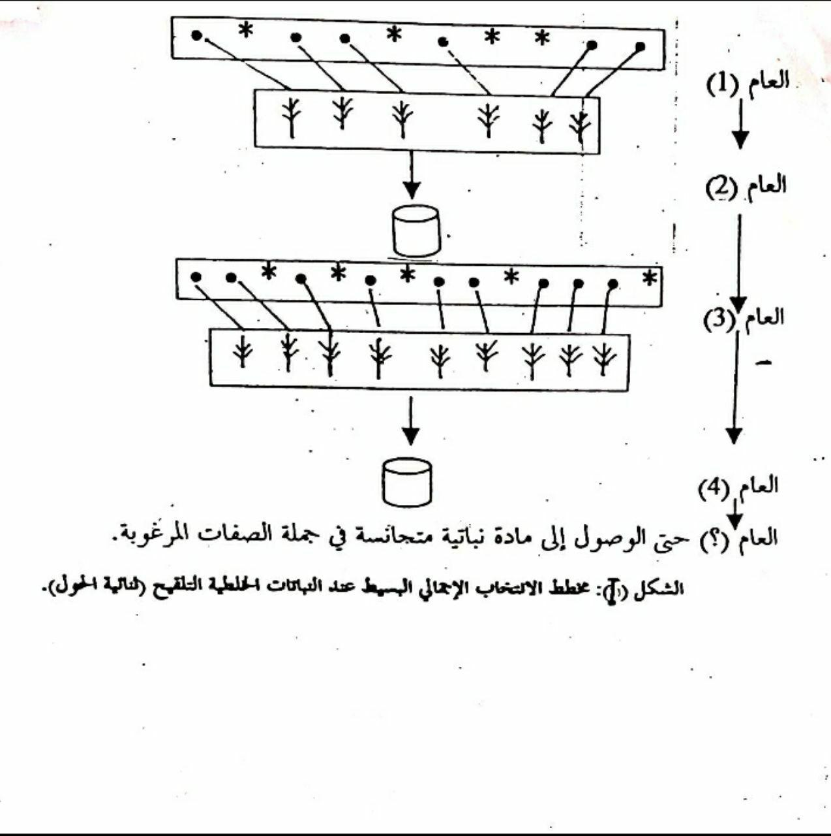

Slide 6
تستخدم البذور التي يتم الحصول عليها من النباتات الايليت في الاكثار او في الاختبارات اما بذور النباتات السوبرايليت فتزرع لمتابعة عملية الانتخاب على مدى عدة اجيال حتى الوصول الى المادة النباتية المنتخبة النهائية المتجانسة في جملة الصفات القيمةالمرغوبة.
تمتاز كلا طريقتي الانتخاب الاجمالي بسهولتهما وبساطتهما لكن عيبها الوحيد يتلخص في ان الاليلات المتنحية للجينات المسؤولة عن الصفات الرديئة تبقى في العشيرة النباتية ولا يمكن استبعادها وبمعنى اخر فان النباتات المنتخبة من المحتمل ان تكون متماثلة كميتات بالنسبة للمورثات المسؤولة عن الصفات الجيدة او تكون مختلفة كميتات، وفي هذه الحالة ستظهر الصفات غير المرغوبة في الجيل التالي وذلك لحدوث الانعزالات في الجينات المسؤولة عن الصفات الرديئة. وهذا تعطي كلا الطريقتين من الانتخاب نتائج سريعة وجيدة خاصةً عند اتفاق وجهتيهما مع وجهة الانتخاب الطبيعي فمثلا عند استنباط صنف مقاوم للصقيع من عشائر المادة الاولية التي تزرع في المناطق الباردة فان عملية الانتخاب هذه ستنجح لان وجهة الانتخاب الاصطناعي متفقة مع وجهة الانتخاب الطبيعي.

Slide 7
ثالثا – الانتخاب العائلي : له عدة اشكال:
1- الانتخاب العائلي بدون العزل .
2- الانتخاب العائلي مع العزل .
3- الانتخاب العائلي بطريقة التهجين الزوجي .
4- الانتخاب العائلي بطريقة الانصاف.
وفيما يلي توضيح لكل شكل من اشكال الانتخاب المذكورة:

Slide 8
1- الانتخاب العائلي بدون العزل :
يمكن تلخيص هذه الطريقة من الانتخاب كما يلي:
- العام الاول : يتم تقييم نباتات المادة الاولية لانتخاب نباتات الايليت التي تنقل لتزرع في قطعة ارض مستقلة ومعزولة .
- العام الثاني : الحصول على بذور كل من نباتات الايليت في وعاء مستقل .
- العام الثالث : زراعة بذور كل من نباتات الايليت في قطعة ارض مستقلة دون اجراء العزل بين العائلات لتقييم العائلات بهدف استبعاد العائلات الرديئة حتى ولو احتوت على بعض النباتات المتفوقة في صفاتها. ثم تجرى عملية تقييم اخرى لنباتات الايليت في ما تبقى من عائلات جيدة لانتخاب نباتات السوبر ايليت. تنقل بعد ذلك نباتات الايليت من جميع العائلات لتزرع معا في قطعة ارض مستقلة لاستخدامها في الاكثار والاختبارات كما تنقل نباتات السوبر ايليت من جميع العائلات ايضا لتزرع معا في قطعة ارض لمتابعة الانتخاب عليها.
ويستمر تكرار ما سبق ذكره لعدة اعوام وعدة اجيال حتى الوصول الى الهدف من عملية الانتخاب.

Slide 9
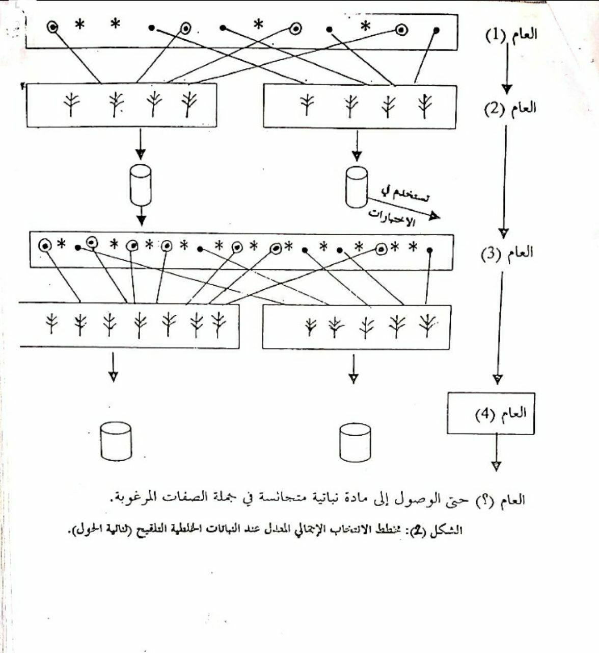

Slide 10
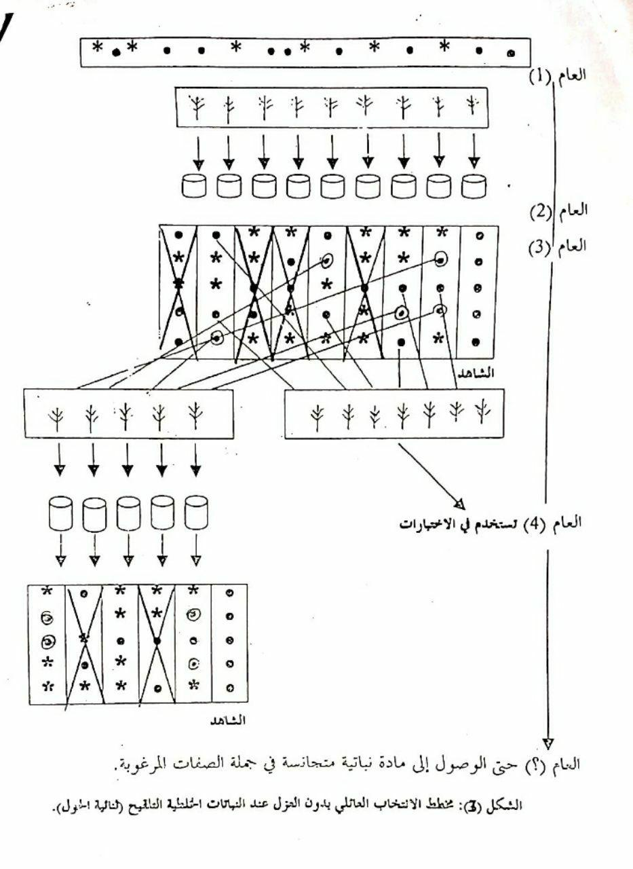

Slide 11
2- الانتخاب العائلي مع العزل:
تجرى هذه الطريقة من الانتخاب كما يلي:
- العام الاول : يتم تقييم نباتات المادة الاولية لانتخاب نباتات الايليت التي تنقل لزراعتها في قطعة ارض مستقلة ومعزولة.
- العام الثاني: الحصول على بذور كل من نباتات الايليت في وعاء مستقل.
- العام الثالث: زراعة بذور كل من نباتات الايليت في قطعة ارض مستقلة ومعزولة حتى لايحدث التلقيح الخلطي بين العائلات الناتجة. ثم يجرى تقييم للعائلات بهدف استبعاد الرديئة منها حتى ولو احتوت على نباتات الايليت. بعد ذلك تنقل نباتات الايليت من كل عائلة من العائلات المتبقية لتزرع في قطعة ارض مستقلة ومعزولة.
- العام الرابع : الحصول على بذور كل من نباتات الايليت في وعاء مستقل.
ويستمر تكرار ما سبق ذكره حتى الوصول الى المادة النباتية المنتخبة النهائية المتجانسة في جملة الصفات القيمة المرغوبة.
تتميز هذه الطريقة من الانتخاب عن طريقة الانتخاب العائلي بدون العزل بكونها اكثر فعالية لكنها معقدة وتحتاج الى الكثير من الجهد كما ان نقطة الضعف الوحيدة فيها تتلخص باحتمال حدوث التلقيح الذاتي في النباتات الخلطية التلقيح الامر الذي ينعكس بشكل سلبي على حيوية النباتات الناتجة عن التلقيح الذاتي ويؤدي الى انخفاض كبير في انتاجيتها مما يُصعِب من عملية تقييمها.

Slide 12
3- الانتخاب العائلي بطريقة التهجين الزوجي:
تجرى هذه الطريقة كما يلي:
- العام الاول : يتم تقييم نباتات المادة الاولية لانتخاب نباتات الايليت. ثم ينقل كل نباتين منتخبين قريبين في صفاتهما ويزرعان بجانب بعضهما بعضاً. وفي مرحلة الازهار تغطي الازواج النباتية بالعوازل لضمان حدوث التلقيح الخلطي بين نباتي كل زوج من هذه الازواج فقط.
- العام الثاني : يتم الحصول على بذور كل نبات من نباتات هذه الازواج على حدة في وعاء مستقل .
- العام الثالث: زراعة بذور كل نبات في قطعة ارض مستقلة وتقييم العائلات الناتجة بهدف استبعاد الرديئة منها. ثم ينقل كل نباتين متشابهين من نباتات الايليت ليزرعان بجانب بعضهما البعض شريطة ان يكونا من عائلتين مختلفتين. وتغطى الازواج النباتية بالعوازل في مرحلة الازهاز. ويستمر تكرار ما سبق ذكرة حتى الوصول الى المادة النباتية المتنخية النهائية المتجانسة في جملة الصفات القيمة المرغوبة.

Slide 13
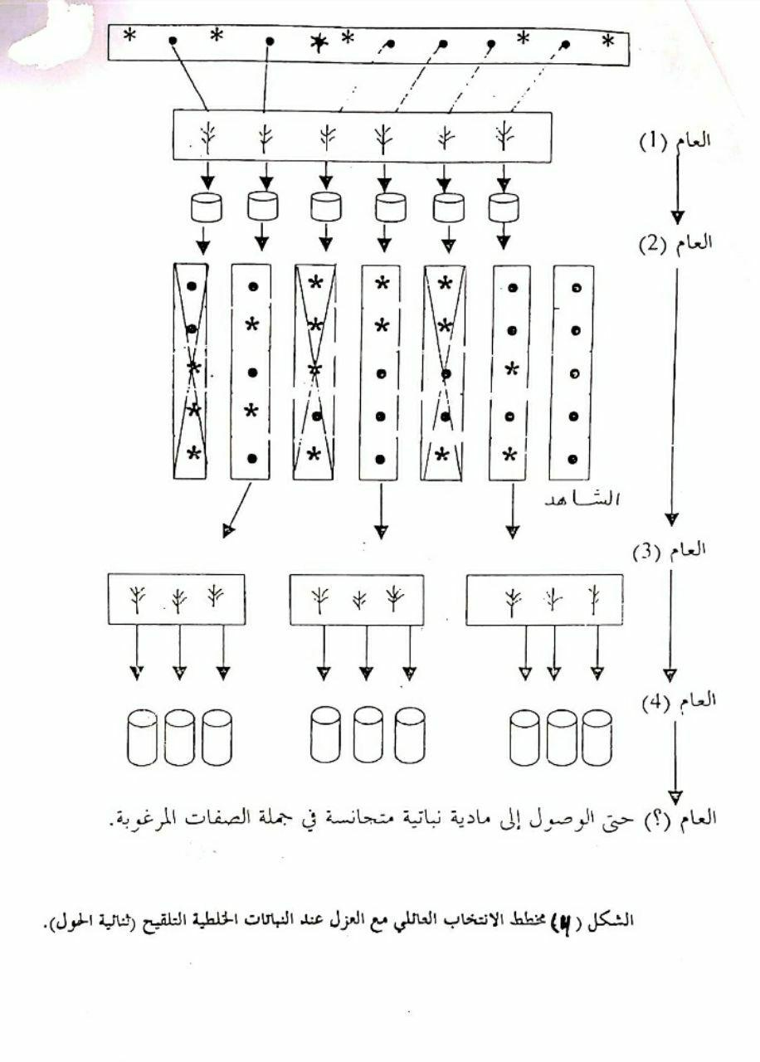

Slide 14
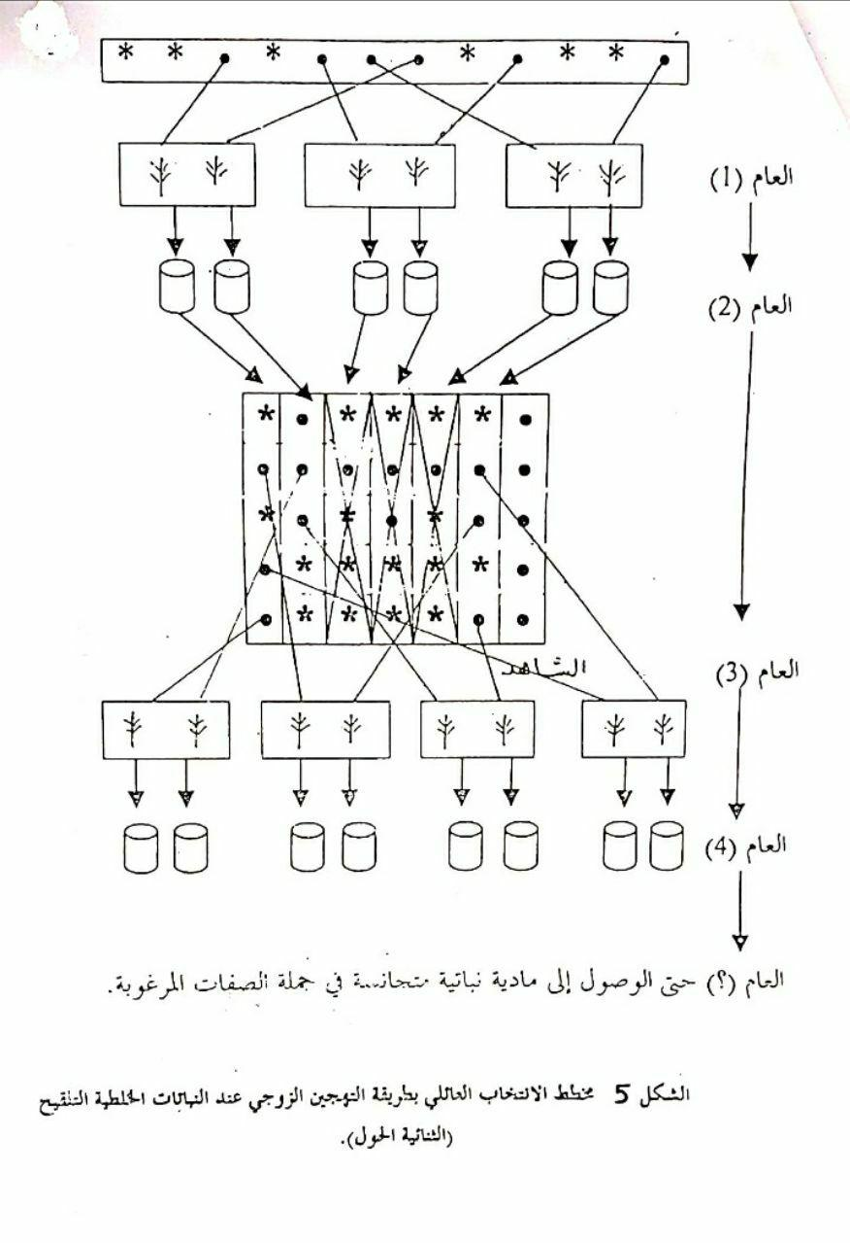

Slide 15
تمتاز هذه الطريقة من الانتخاب عن طريقة الانتخاب العائلي مع العزل بعدم حدوث التلقيح الذاتي في النباتات الخلطية، وبالتالي عدم تدهور صفات نباتات العائلات الناتجة لان التلقيح الخلطي في هذه الطريقة من الانتخاب يحدث دوما بين نباتين متشابهين من عائلتين مختلفتين. كما انها تسمح وبسرعة الحصول على المادة المتجانسة في جملة الصفات القيمة المرغوبة، لكنها تحتاج الى كمية كبيرة من العوازل والى جهد ووقت طويلين عند انتخاب الازواج النباتية المتشابهة اضافة الى تكاليف عمليتي خصي الازهار وتلقيحها اصطناعيا بشكل متبادل بين نباتات كل من الازواج النباتية كما تؤدي عملية نقل الازواج النباتية المتشابهة لزراعتها بجانب بعضها الى اضرار ميكانيكية فادحة.

Slide 16
4ـ الانتخاب العائلي بطريقة الأنصاف :
تستخدم هذه الطريقة من الانتخاب في حالة النباتات الخلطية التلقيح مثل نباتات الفصيلة القرعية التي يتم تقييم اهم صفاتها (صفات الثمار) بعد الازهار وحدوث التلقيح الخطي. وغالبا ما تكون حبوب اللقاح من ازهار النباتات ذات الصفات الرديئة مثل صفة زيادة نسبة الأزهار المذكرة، لهذا فان الهدف هذه الطريقة من الانتخاب هو توجيه عملية التلقيح ألخلطي وذلك بمنع حدوثه بين نباتات الايليت والنباتات رديئة الصفات.
يتلخص جوهر هذه الطريقة من الانتخاب بانه يتم اولا انتخاب افضل العائلات ثم يتم انتخاب افضل النباتات وذلك كالاتي :
- العام الاول : يتم تقيم نباتات المادة الاولية لانتخاب نباتات الايليت التي تنقل لتزرع في قطعة ارض مستقلة ومعزولة حتى يتم التلقيح الخلطي بينهما فقط ثم تجمع بذور كل من هذه النباتات على حدة في وعاء مستقل .
- العام الثاني : زراعة نصف كمية البذور من كل وعاء في قطعة ارض مستقلة، اما النصف الاخر من البذور فيحفظ في ظروف مناسبة للعام التالي. ثم تجرى عملية تقيم للعائلات الناتجة بعد تشكيل الثمارثم ينتخب بنتيجتها افضل العائلات .

Slide 17
- العام الثالث : زراعة النصف المتبقي من كمية بذور العائلات التي تفوقت في صفاتها في قطع ارض مستقلة لانتخاب نباتات الايليت ثم نباتات السوبر ايليت، ثم تجمع بذور نباتات الايليت معا في وعاء واحد لاستخدامها في الاكثار والاختبارات، اما بذور كل من نباتات السوبر ايليت فتجمع في وعاء مستقل .
- العام الرابع : زراعة نصف كمية البذور من كل وعاء في قطعة ارض مستقلة وحفظ النصف الاخر.ويسيتمر تكرار ماسبق ذكره حتى الوصول الى المادة المنتخبة النهائية المتجانسة في جملة الصفات المرغوبة.

Slide 18
رابعا – الاصناف التركيبية Synthetic varieties
تنتج الاصناف التركيبية في النباتات الخلطية التلقيح فقط ،لان الصنف التركيبي يتم تركيبه اولا من كل التهجينات الممكنة بين مجموعة من التراكيب الوراثية المتالفة (السلاسلات المتالفة) ثم يترك بعد ذلك للتلقيح المفتوح لاكثاره .
تنتج الاصناف التركيبية وفق المراحل التالية:

Slide 19
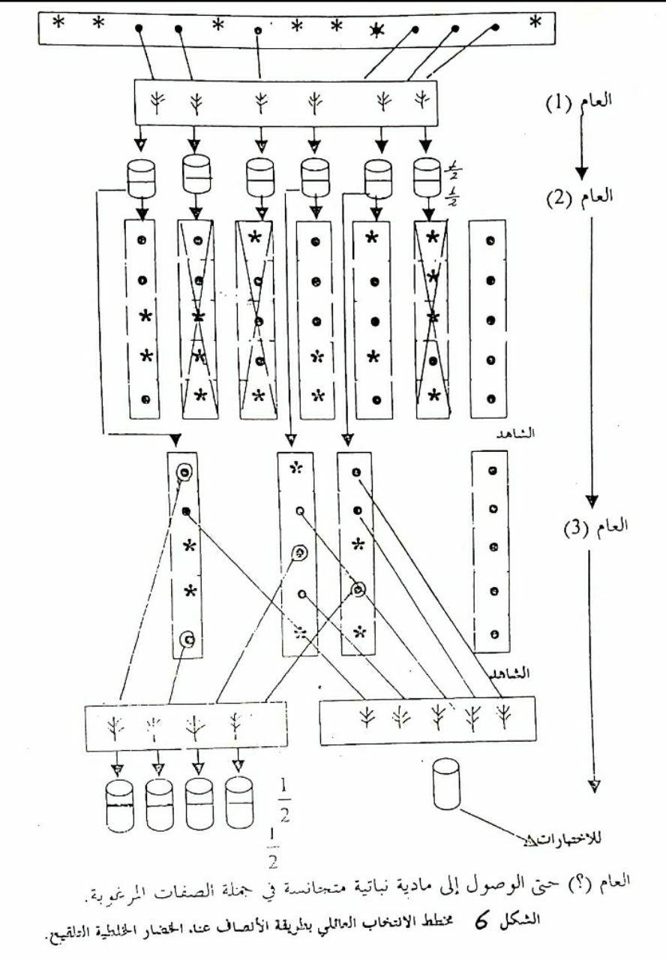

Slide 20
1- اختيار الاباء : غالبا ما تكون الاباء عبارة عن سلالات اصيلة ناتجة عن التلقيح الذاتي الاجباري ويتراوح عددها بين 4 – 10 سلالات ومن الممكن استخدام السلالات الخضرية ايضا . ويشترط في هذه السلالات ان تكون على درجة عالية من التالف في جميع التهجينات الممكنة بين بعضها بعضا . ويطلق على هذه السلالات تسمية المكونات الاساسية للصنف التركيبي .Syn-0

Slide 21
انتاج الهجن الفردية : تنتج كل الهجن الفردية الممكنة بين السلالات المختارة ثم تخلط كميات متساوية من بذور هذه الهجن معا. ويطلق على هذه المجموعة من البذور تسمية الجيل التركيبي الاول Syn- 1 .
زراعة بذور الجيل التركيبي الاول للتقييم مع ترك النباتات الناتجة عنها للتلقيح المفتوح العشوائي لانتاج الجيل التركيبي الثاني Syn- 2 .
زراعة بذور الجيل التركيبي الثاني للتقييم مع ترك النباتات الناتجة عنها للتلقيح المفتوح العشوائي لانتاج الجيل التركيبي الثالث Syn-3.
تستخدم بذور الجيلين التركيبيين الثالث والرابع في الانتاج التجاري، ولا تستخدم للغرض نفسه بذور الجيل التركيبي الخامس والاجيال التالية له ، في حين تستخدم بذور الجيل التركيبي الثاني عند اعادة تركيب الصنف من جديد.
يختلف الصنف التركيبي عن الصنف الناتج بطريقة الانتخاب الاجمالي بكونه يتركب من تراكيب وراثية سبق اختبار قدرتها على التآلف في كل التهجينات الممكنة بينما الصنف الناتج بطريقة الانتخاب الاجمالي فيتكون من تراكيب وراثية مخلوطة معا دون سابق معرفة بقدرتها على التآلف .

Slide 22
يستخدم لاختبار القدرة على التالف بين السلالات المكونة للصنف التركيبي ما يلي:
1- اختبار التلقيح القمي Top cross
يفيد هذا الاختبار في خفض عدد السلالات الى 50% وذلك بمقارنة الهجن الفردية الناتجة من تهجين هذه السلالات مع صنف اختباري Tester Variety (وهو عبارة عن اي صنف تجاري مفتوح التلقيح، هجين زوجي، صنف تركيبي) .حيث تزرع 3 – 4 خطوط بمعدل خط من كل سلالة بالتبادل مع خط من الصنف الاختباري كأب. اما اذا كان الصنف الاختباري كأم فانه يلزم استخدام 10 نباتات منه على الاقل في التهجين مع كل سلالة لتمثيل اكبر قدر ممكن من الاختلافات الوراثية التي توجد بين نباتاته.

Slide 23
2 - اختبار التلقيح المتعدد Polycross
يتلخص بزراعة جميع السلالات المراد اختبار قدرنها على التالف معا في قطعة ارض صغيرة نسبيا ومعزولة ومقسمة الى اجزاء متساوية وتوزع فيها السلالات عشوائيا بنفس العدد من المكررات. ويعد كل من تصميم المربع اللاتيني وتصميم القطاعات العشوائية الكاملة من افضل التصميمات الاحصائية في هذه الحال.
يفيد العزل في منع وصول حبوب لقاح من مصادر اخرى، بينما يفيد صغر مساحة الحقل المستخدم في جعل جميع السلالات قريبة من بعضها حتى تتلقح معا، اما التوزيع العشوائي للمكررات فيضمن اعطاء فرص متساوية لكل سلالة بان تتلقح بحبوب لقاح السلالات الاخرى،وبذلك فأن نسل كل نبات من السلالة يمثل هجيناً مع سلالة اخرى.ويكون متوسط انتاجية نسل كل نباتات السلالة دالاً على قدرنها العامة على التآلف مع جميع السلالات الاخرى .

Slide 24
ومن عيوب اختبار التلقيح المتعددة ان التهجين العشوائي التام بين السلالات ربما لايحدث لاسباب متعددة :
1- اختلاف كمية حبوب اللقاح التي تنتجها كل سلالة .
2- اختلاف موعد انتثار حبوب اللقاح .
3- تباين ارتفاع نباتات كل سلالة ومدى تعرضها للرقادر.
4- درجة عدم التوافق بين السلالات .
5- تباين نسبة التلقيح الذاتي في كل سلالة .

Slide 25
لاختبار نسل التلقيح المتعدد تؤخذ كميات من البذور من مكررات كل سلالة وتخلط معا وبالنتيجة يتم استبعاد اي سلالة يتضح امتلاكها لصفات غير مرغوبة وخاصة صفات المقاومة للمسببات المرضية والحشرية.يجري هذا الاختبار في مكررات في اكثر موقع تجريبي وتزرع للمقارنة بعض الاصناف التجارية وذلك لتقييم الانتاجية والصفات الكمية الهامة الاخرى . وبالنتيجة يتم تحديد السلالات التي تتميز بالقدرة العالية على التآلف .
يتعلق عدد الاصناف التركيبية بعدد السلالات المتوفرة ويمكن تقدير ذلك وفق المعادلة التالية :
عدد الاصناف التركيبية = 2^{n} – (n + 1) = عدد الاصناف التركيبية
n = عدد السلالات المتوفرة
فمثلا عند توفر 4 سلالات فان عدد الاصناف التركيبية الممكنة 11 وعند توفر 6 سلالات 57 وعند توفر 8 سلالات 247 وعند توفر 10 سلالات 1013 .

Slide 26
توجد طريقتان لانتاج بذور الجيل التركيبي الاول Syn-1 هما :
1- اجراء كل التهجينات الممكنة يدويا بين جميع السلالات التي تم اختبارها ثم خلط كميات متساوية من بذور كل تهجين معا.
2-اتباع طريقة التلقيح المتعدد Polycross method التي سبق شرحها لكن تقتصر الزراعة في هذه الحالة على السلالات التي وقع الاختيار عليها فقط لتكوين الصنف التركيبي. ثم تحصد بذور كل قطعة تجريبية على حده ثم تخلط كميات متساوية من بذورجميع القطع التجريبية معا. ومايعيب هذه الطريقة احتمال عدم عشوائية التلقيح الخلطي بين السلالات كما سبق ذكر اسبابه سابقا.

Slide 27
لاتتفوق الاصناف التركيبية في انتاجيتها على الاصناف الهجينة لكن انتاجيتها اعلى من الاصناف الاصلية التي تم استنباط السلالات الاصلية منها . ويمكن التنبؤ بانتاجية الصنف التركيبي قبل تركيبه من خلال المعادلة التالية:
F₂: الانتاجية المتوقعة في الجيل التركيبي الثاني.
F₁ :متوسط انتاجية الهجن الفردية التي تشكل معا الجيل التركيبي الاول Syn-1.
P :متوسط انتاجية سلالات الاباء التي تكون مكونات الاساس للصنف التركيبي Syn – 0 .
n :عدد سلالات الاباء.
يلاحظ من المعادلة السابقة ان انتاجية الصنف التركيبي تقل في الجيل الثاني Syn-2 بمقدار من قوة الهجن وهي عبارة عن الفرق بين متوسط انتاجية الجيل التركيبي الاول Syn- 1 ومتوسط انتاجية الاباء.

Slide 28
هذا ومن المتوقع نظرياً الا تختلف انتاجية الجيل التركيبي الثالث Syn- 3 اوالرابع Syn-4 عن انتاجية الجيل التركيبي الثاني لان العشيرة تصل الى حالة من التوازن الوراثي بعد جيل واحد من التلقيح الخلطي العشوائي حسب قانون هاردي ـــ فينرج وهو التوازن الذي تصل أليه العشيرة في الجيل التركيب الثاني .
ولايمكن استخدام المعادلة السابقة للتنبؤ بانتاجية الصنف التركيبي في الحالات التالية :
1ـ عندما استخدام السلالات الخضرية في تركيب الصنف التركيبي .
2- عندما لا تكون سلالات الاباء اصيلة وراثيا . وتستخدم مثل هذه السلالات احيانا كبديل للسلالات الاصلية التي تكون انتاجيتها منخفضة.

Slide 29
ويلاحظ من المعادلةالسابقة ايضا انه يمكن رفع انتاجية الصنف التركيبي عن طريق مايلي :
زيادة عدد سلالات الاباء .
زيادة انتاجية الهجن الفردية.
زيادة انتاجية سلالات الاباء .
تتوفر في الاصناف التركيبية المميزات التالية:
اكثر تحملا للظروف البيئية والمناخية الصعبة بالمقارنة مع الهجن الزوجية ويعزى ذلك الى كثرة الاختلافات الوراثيةالتي يملكها الاباء في حين تتلقى الهجن الزوجية العوامل الوراثية من سلالات الاباء الاربعة فقط.
اقل كلفة من الهجن الزوجية لكونها تستخدم لعدة اجيال.
يفضل انتاجهاعادة عند الانواع النباتية ذات الازهار الصغيرة التي يصعب التهجين اليدوي فيها.
ذات انتاجية ثابتة تقريبا ولا بتغير الظروف الطبيعية .
تعطي انتاجية اعلى مقارنة مع السلالة في ظروف بيئية مختلفة.

Slide 30
يستخدم الصنف التركيبي تجاريا للجيل التركيبي الرابع Syn-4 ونادرا ما تستخدم الاجيال التركيبية التالية نتيجة لتغير التركيب الوراثي للصنف مما يستدعي الامر ضرورة اعادة انتاجه وتركيبه من جديد لهذا يتم المحافظة على السلالات التي تدخل في تكوين الصنف لاستخدامها من جديد عند الحاجة .هذا وعند اعادة تركيب الصنف من جديد فانة لايمر بمراحل التقييم المختلفة التي خضع لها عند انتاجه لاول مرة الا رأى المستنبط ضرورة استبعاد او اضافة بعض السلالات .

Slide 31
خامسا - الاصناف الهجينة : Hybrid Varieties
الصنف الهجين بشكل عام هو عن الجيل الاول F₁ الناتج عن زراعة البذور الهجينة التي يتم الحصول عليها في الحلات التالية :
التهجين بين سلالتين خضريتين.
التهجين بين سلالتين اصيلتين وراثيا ناتجتين عن الالقاح الذاتي الاجباري لنباتات خلطية التلقيح .
التهجين بين سلالتين نقيتين لنباتات ذاتية التلقيح .
ويعود انتشار انتاج الاصناف الهجينة من قبل الشركات الكبيرة الى الاسباب التالية:
مرونة برنامج استنباط هذه الاصناف اذ يمكن للمستنبط اختبار ما يرغب من الاباء التي يؤدي جمع صفاتها المرغوبة الى الحصول على الهجين .
امكانية الاحتفاظ بسرية الاباء المستخدمة في تهجين مما يضمن ويحفظ حقوق المستنبط.

